Slide 1
Cours d’algorithmique (4)
A. Casali

Slide 2
Plan
Boucle à compteur
Portée des variables
Sous-programme
Tracer la courbe y = ax² + bx + c

Slide 3
A. Boucle à compteur
A.1 afficher 100 fois "Bonjour"
pour les valeurs successives d’un compteur variant de 1 à 100
faire
afficher ("Bonjour");
ffaire
avantages
pas de déclaration
pas d'initialisation
pas d'incrémentation
pour (i variant_de 1 a 100)
faire
afficher ("Bonjour");
ffaire
pas de test d'arrêt
visibles !

Slide 4

A.2 Afficher le contenu d’un tableau de entier
declarer tabInt : tableau_de entier;
//génération de tabInt
pour (i variant_de 0 a taille (tabInt) - 1)
faire
afficher (tabInt[i]);
ffaire
On ne doit jamais atteindre la case ayant pour indice taille (tabInt)
Solution 1 :
Declarer i : entier_naturel <- 0;
tant_que (i < taille (tabInt))
faire
afficher (tabInt[taille(tabInt) – 1 – i]);
i <- i + 1;
ffaire

Slide 5
A.3 Afficher le contenu d’un tableau de entier à l’envers
Solution 1 :
pour (i variant_de 0 a taille (tabInt) - 1)
faire
afficher (tabInt[taille(tabInt) – 1 – i]);
ffaire
Solution 2 :
pour (i variant_de a )
faire
afficher (tabInt[i]);
ffaire
taille (tabInt) – 1
0
descendant
Solution 3 :
Declarer i : entier_naturel <- 0;
tant_que (i < taille (tabInt))
faire
afficher (tabInt[taille(tabInt) – 1 – i]);
i <- i + 1;
ffaire

Slide 6
A.3 Afficher le contenu d’un tableau de entier à l’envers
Solution 3 :
Declarer i : entier_naturel <- taille (tabint) - 1;
tant_que (i >= 0)
faire
afficher (tabInt[i]);
i <- i - 1;
ffaire
Surtout pas ça : il se passe quoi quand i vaut 0

Slide 7
A.4 Rupture de séquence et instruction pour
Règles : Dans une boucle pour, la variable de parcours doit prendre toutes les valeurs entre les bornes minimale et maximale (incluses).
Aucune rupture de séquence utilisant une instruction sortie n’est permise.
Il faut changer de schéma de boucle.
Exemple : attaquer (au plus) 10 fois un monstre
pour (i variant_de 1 a 10)
faire
Attaquer;
ffaire
si (Victoire) sortie;

Slide 8
pour (i variant_de 1 a 10)
faire
attaquer;
ffaire
si (victoire) sortie;
Se traduit par :
declarer i : entier_naturel;
i <- 1;
tant_que (i < 11)
faire
si (victoire) sortie;
attaquer;
i <- i + 1;
ffaire
declarer i : entier_naturel;
i <- 1;
tant_que (i < 11 ET_ALORS NON victoire)
faire
attaquer;
i <- i + 1;
ffaire
Ou mieux :

Slide 9
En revanche, l’utilisation de continue dans une boucle pour est « légal ».
Exemple : afficher une lettre sur deux d’un mot saisi au clavier
Sans instruction continue
declarer chaine : string;
saisir (chaine);
pour (i variant_de 0 a taille (chaine) - 1)
faire
si (0 vaut modulo (i,2))
afficher (chaine[i]);
fsi
ffaire
2 blocs => 2 indentations => 2 fois moins lisible
Avec instruction continue
declarer chaine : string;
saisir (chaine);
pour (i variant_de 0 a taille (Chaine) - 1)
faire
si (0 ne_vaut_pas modulo (i,2)) continue;
afficher (chaine[i]);
ffaire
1 bloc => 1 indentation => plus lisible

Slide 10
Plan
Boucle à compteur
Portée des variables
Sous-programme
Tracer la courbe y = ax² + bx + c

Slide 11
B. Portée des variables
Durée de vie (portée) de n
Exemple : saisir un entier (n) tel que n > 10
Bloc répétitif
declarer n : entier_naturel;
boucle
afficher ("Saisir n");
saisir (n);
si (n > 10) sortie;
afficher ("Plus grand que 10 svp");
ligne_suivante;
fboucle
//n existe et a une valeur > 10
boucle
declarer n : entier_naturel;
afficher ("Saisir n");
saisir (n);
si (n > 10) sortie;
afficher ("Plus grand que 10 svp");
ligne_suivante;
fboucle
//n n’existe pas

Slide 12
Pourquoi pas de sortie dans une boucle pour
Exemple : trouver l’indice de la 1ere lettre d’un mot saisi au clavier
declarer chaine : string;
declarer lettreATrouver : caractere;
saisir (chaine);
saisir (lettreATrouver);
pour (i variant_de 0 a taille (chaine) - 1)
faire
si (lettreATrouver vaut chaine[i]) sortie;
ffaire
afficher (i);
i n’a pas de valeur ici

Slide 13
Pourquoi pas de sortie dans une boucle pour // premier patch
Exemple : trouver l’indice de la 1ere lettre d’un mot saisi au clavier
declarer i : entier_naturel;
declarer chaine : string;
declarer lettreATrouver : caractere;
saisir (chaine);
saisir (lettreATrouver);
pour (i variant_de 0 a taille (chaine) - 1)
faire
si (lettreATrouver vaut chaine[i]) sortie;
ffaire
afficher (i);
Mauvaise idée : redéfinition de la variable i

Slide 14
Pourquoi pas de sortie dans une boucle pour // premier patch
Exemple : trouver l’indice de la 1ere lettre d’un mot saisi au clavier
declarer i : entier_naturel;
declarer chaine : string;
declarer lettreATrouver : caractere;
saisir (chaine);
saisir (lettreATrouver);
pour (i variant_de 0 a taille (chaine) - 1)
faire
si (lettreATrouver vaut chaine[i]) sortie;
ffaire
afficher (i);
Res1
Le résultat est sûr à 100 %
Modulo la (re)-définition de i;

Slide 15

Pourquoi pas de sortie dans une boucle pour // premier patch
Exemple : trouver l’indice de la 1ere lettre d’un mot saisi au clavier
Architecture de ordi en 2023

Slide 16
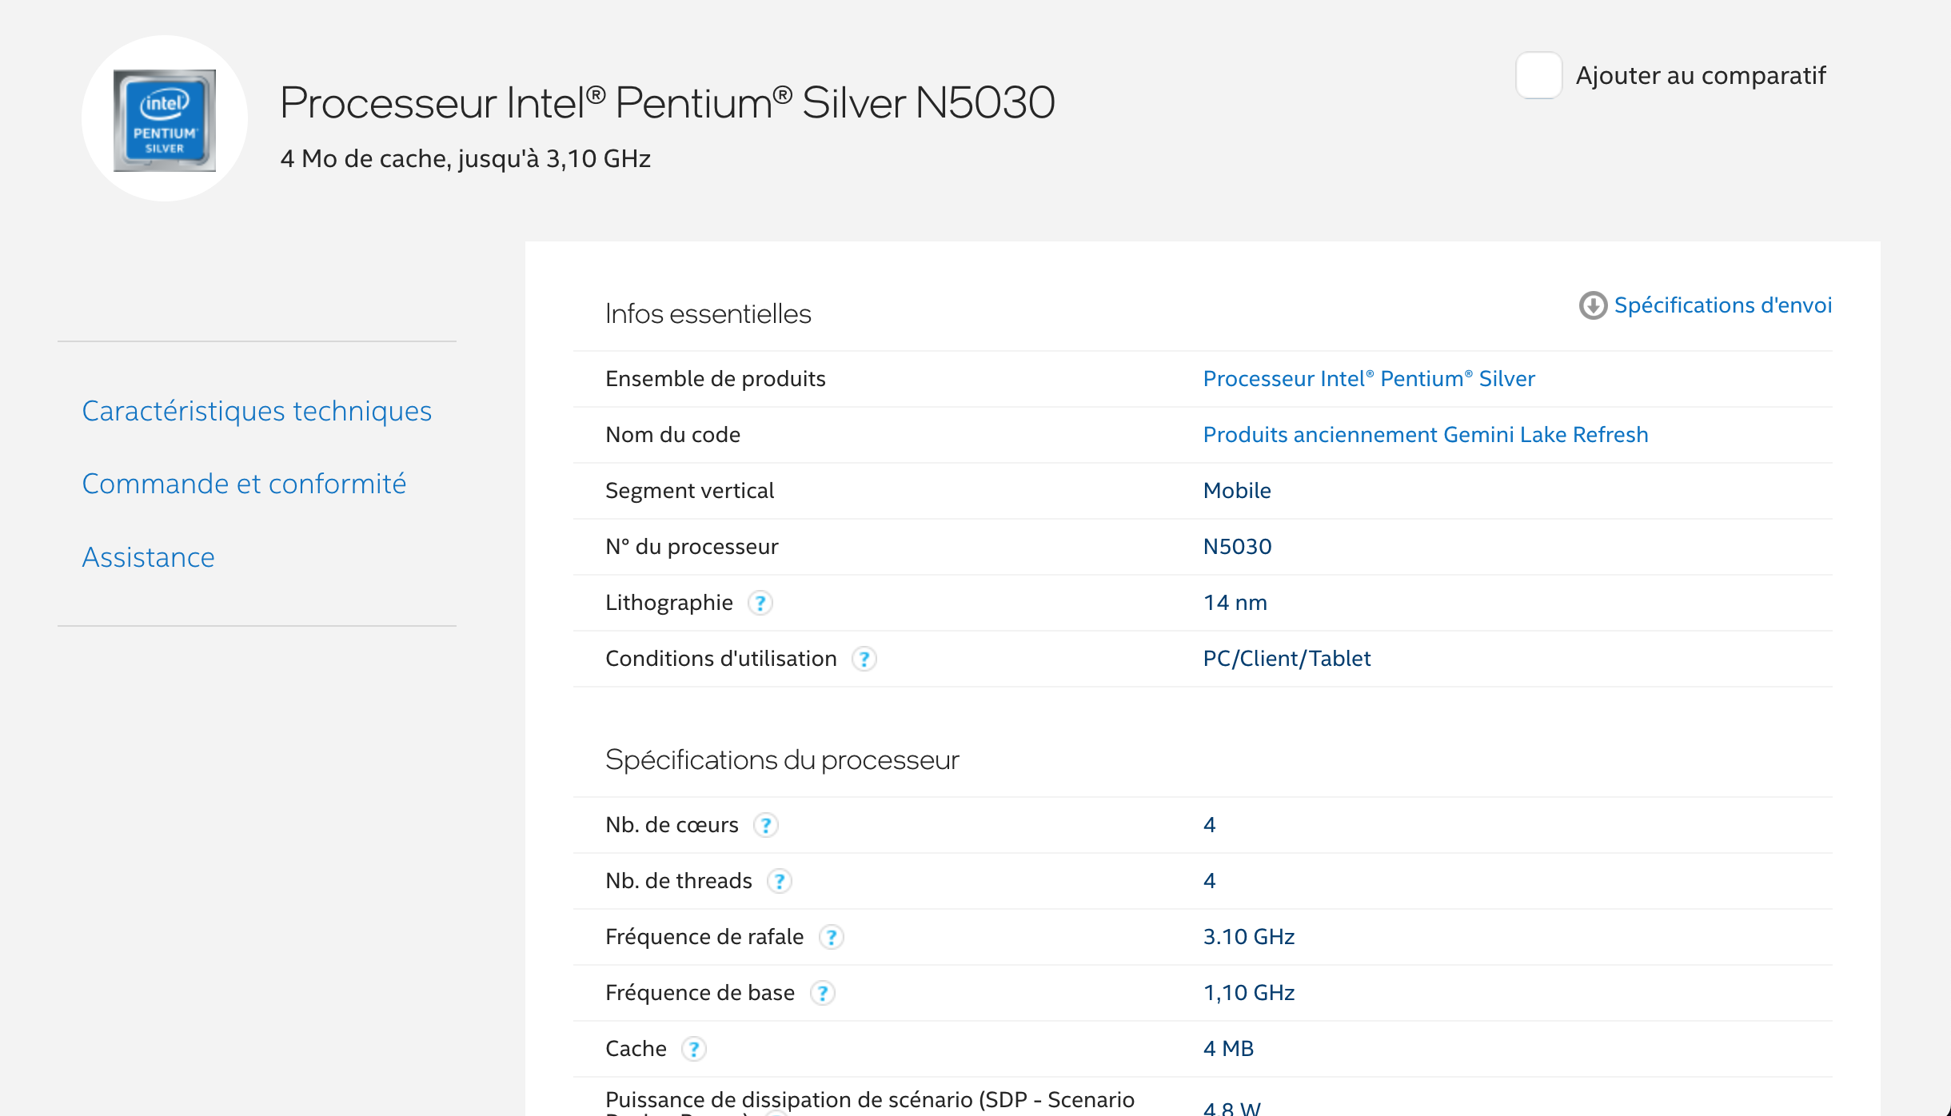
Pourquoi pas de sortie dans une boucle pour // premier patch
Exemple : trouver l’indice de la 1ere lettre d’un mot saisi au clavier
Architecture de ordi en 2023
Exécution de 4 algo en //

Slide 17
Pourquoi pas de sortie dans une boucle pour // premier patch
Exemple : trouver l’indice de la 1ere lettre d’un mot saisi au clavier
declarer i : entier_naturel;
declarer chaine : string;
declarer lettreATrouver : caractere;
saisir (chaine);
saisir (lettreATrouver);
pour (i variant_de 0 a taille (chaine) - 1)
faire
si (lettreATrouver vaut chaine[i]) sortie;
ffaire
afficher (i);
Thread1
Thread2
Thread3
Thread4

Slide 18
Pourquoi pas de sortie dans une boucle pour // premier patch
Exemple : trouver l’indice de la 1ere lettre d’un mot saisi au clavier
declarer i : entier_naturel;
declarer chaine : string;
declarer lettreATrouver : caractere;
saisir (chaine);
saisir (lettreATrouver);
pour (i variant_de 0 a taille (chaine) - 1)
faire
si (lettreATrouver vaut chaine[i]) sortie;
ffaire
afficher (i);
Res1
Le résultat est sûr à 100 %
Modulo la (re)-définition de i;
C’est facile de paralléliser les instructions

Slide 19
Pourquoi pas de sortie dans une boucle pour // premier patch
Exemple : trouver l’indice de la 1ere lettre d’un mot saisi au clavier
declarer i : entier_naturel;
declarer chaine : string;
declarer lettreATrouver : caractere;
saisir (chaine);
saisir (lettreATrouver);
pour (i variant_de 0 a taille (chaine) - 1)
faire
si (lettreATrouver vaut chaine[i]) sortie;
ffaire
afficher (i);
allain
a
Res1
Res2
Si chaque Thread fait i <- i + 2;
ET_ALORS Le 2eme processus à la main en premier,
deux fois
Le résultat affiché sera ‘3’ => fail, mais c’est du niveau S5

Slide 20
Plan
Boucle à compteur
Portée des variables
Sous-programme
Tracer la courbe y = ax² + bx + c

Slide 21
C. Sous-programme
C.1 Procédure (exemple)
rappel de l'algorithme
afficher 100 fois "Bonjour"
algorithme afficher100Bonjour
debut
pour (i variant_de 1 a 100)
faire
afficher ("Bonjour") ;
ffaire
fin
et si on veut
l'afficher 50 fois ?
tout réécrire ?
=> sous-programme

Slide 22
procedure
afficherNFoisBonjour
( n )
: entier_naturel
in
identificateur du paramètre
son type
debut
fin
Marqueur : paramètre "donnée"
pour (i variant_de 1 a 100 )
faire
afficher ("Bonjour");
ffaire
n
c'est une procédure

Slide 23
C.2 qu'est-ce que c'est ?
c'est un algorithme qui
➢ a toujours un identificateur (nommé)
➢ a des specs
(spécifications = conditions d'utilisation)
➢ a éventuellement des paramètres
entre autres ses "ingrédients" :
les données sur lesquelles il travaille
la liste des paramètres est un "guichet" de communication
entre le monde extérieur et l'intérieur du sous-programme
➢ "produit" éventuellement un résultat

Slide 24
C.3 à quoi ça sert ?
➢ à "mettre en facteur" du code
séquence d'instructions souvent utilisée
écrite une seule fois
mise sous forme d'un sous-programme
toutes les occurrences de la séquence sont remplacées par
l'appel du sous-programme

Slide 25
➢ à "mettre en facteur" du code
exemple :
saisir un texte dans une zone de saisie
, c'est gérer
- le déplacement du curseur dans la zone
(passage au caractère précédent ou suivant,
au début ou à la fin de la zone)
- l'affichage ou la suppression des caractères
- l'insertion ou le remplacement
- l'effacement du caractère précédent

Slide 26
➢ à "mettre en facteur" du code
exemple :
saisir un texte dans une zone de saisie
intervient très souvent :
les différents éditeurs de texte (IDE)
les cellules d'Excel
nombreuses boîtes de dialogues
de fichiers : open, save, saveAs ...
de légendes : graphiques Excel,
nombreuses zones de texte : explorer
nommer un nouveau dossier
renommer un dossier

Slide 27
➢ à "mettre en facteur" du code
avantages
réduire la taille du code
efficience
= économie des moyens
ici ressources matérielles : mémoire/disque
être réutilisé dans du code à venir
réutilisabilité
mise au point une seule fois
maintenance
maintenabilité
(modifs, améliorations, corrections)
éviter le "Copier/Coller" source d'erreurs
améliorer la
lisibilité

Slide 28
➢ à "mettre en facteur" du code
➢ à écrire des algorithmes "de haut niveau"
remplacer une suite d'actions élémentaires
par une action "de haut niveau"
exemple :
afficher l'écran d'accueil
établir une connexion
saisir login/password
charger les images
interroger une base de données
...
...

Slide 29
C.4 comment on s'en sert ?
procedure afficherNFoisBonjour
(n : in entier_naturel);
paramètre formel
C'est une déclaration
(,ou profil ou signature)
précise son mode d'emploi
compatibles
utilisation
declarer nbFois : entier_naturel;;
nbFois <- 12;
afficherNFoisBonjour (nbFois);
indispensable car nécessaire au sous-progr.
paramètre effectif

Slide 30
C.5 les paramètres
Ils servent à communiquer avec l'extérieur
➢ "données"
nécessaires au fonctionnement du sous-programme
afficherNFoisBonjour (n : in entier_naturel);
Marqueur : in
Pas de modification du paramètre dans le sous programme

Slide 31
Ils servent à communiquer avec l'extérieur
➢ "données"
nécessaires au fonctionnement du sous-programme
➢ "résultats"
produits par le sous-programme
Marqueur : out
modification obligatoire du paramètre dans le sous programme
exemple :
un sous-programme qui
reçoit une chaîne de caractères,
crée une nouvelle string dans laquelle il supprime tous les espaces,
fournit le nombre de suppressions effectuées
procedure supprSpaces
(strInitiale : in string,
strFinale : out string,
nbSuppr : out entier_naturel);

Slide 32
procedure supprSpaces
(strInitiale : in string,
strFinale : out string,
nbSuppr : out entier_naturel);
on ne sait pas quelle sera la taille de la
chaîne à transformer
=> sera de la taille du paramètre effectif
on ne sait pas quelle sera la taille de la
chaîne transformée
=> supposée chaîne vide (taille nulle)

Slide 33
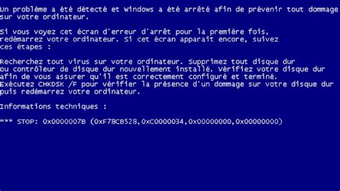
Tout paramètre ayant un marqueur out doit être initialisé dès que possible dans un sous programme afin d’éviter les effets de bord
procedure supprSpaces
(strInitiale : in string,
strFinale : out string,
nbSuppr : out entier_naturel)
debut
nbSuppr <- 0;
strFinale <- ""; // au cas où il y ait déjà quelque chose dedans
pour (i variant_de 0 a taille (strInitiale) - 1)
faire
si (strInitiale[i] vaut ' ') continue;
strFinale <- strFinale + strInitiale[i];
nbSuppr <- nbSuppr + 1;
ffaire
fin

Slide 34
Ils servent à communiquer avec l'extérieur
➢ "données"
nécessaires au fonctionnement du sous-programme
➢ "résultats"
produits par le sous-programme
procedure supprSpaces
(strInitiale : in string,
strFinale : out string,
nbSuppr : out entier_naturel);
declarer ligneLue : string;;
// par défaut chaîne vide
declarer nouvelleLigne : string; ;
// par défaut chaîne vide
declarer nbSuppr : entier_naturel;;
// non initialisé
saisir (ligneLue);
// indispensable
donne la véritable taille à LigneLue
nbSuppr <- 10;
// totalement inutile
supprSpaces ("coucou c’est moi", nouvelleLigne, nbSuppr);;
supprSpaces (ligneLue, nouvelleLigne, nbSuppr);;
nouvelleLigne et nbSuppr utilisables en sortie du sous-progr.

Slide 35
Ils servent à communiquer avec l'extérieur
➢ "données"
nécessaires au fonctionnement du sous-programme
➢ "résultats"
produits par le sous-programme
➢ "données-résultats"
les deux
Marqueur : in_out
Modification possible du paramètre dans le sous programme
exemple :
un sous-programme qui
reçoit une chaîne de caractères,
dans laquelle il transforme toutes les minuscules en majuscules,
fournit le nombre de transformations effectuées
procedure minToMaj
(str : in_out string,
nbTransf : out entier_naturel);

Slide 36
procedure minToMaj
(str : in_out string,
nbTransf : out entier_naturel)
debut
nbTransf <- 0;
pour (i variant_de 0 a taille (str) - 1)
faire
//si on n'a pas une minuscule, on ne fait rien
si (NON is_lower(strInitiale[i])) continue;
//on sait qu'on a une minuscule
str[i] <- to_upper (str[i]);
nbTransf <- nbTransf + 1;
ffaire
fin

Slide 37
C.6 Fonction
C’est un sous-programme qui renvoie une instance d’un type.
Soit une procédure qui a au moins un paramètre out,
la fonction correspondante renvoie alors ce paramètre out
exemple :
un sous-programme qui
reçoit un nombre réel,
calcule sa racine carrée
en procédure :
procedure sqrt (valInit : in reel,
result : out reel);
en fonction :
fonction sqrt (valInit : in reel)
renvoie reel;
Même type
Exemple d'utilisation
declarer rac12 : reel;
rac12 <- sqrt (12.0);

Slide 38
// fonction qui renvoie la racine carré d'un nombre
// Approximation de √a à l'aide de suites adjacentes : http://fr.wikipedia.org/wiki/Racine_carr%C3%A9e
fonction sqrt (X : in reel) renvoie reel
debut
//la précision
declarer eps : reel;
eps <- 0.01;
declarer u : reel;
u <- 1;
declarer v: reel;
v <- X;
//sert à mémoriser l'ancienne valeur de u
declarer tmp : reel;
tant_que (abs(u-v) > eps)
faire
tmp <- u;
u <- 2 / ((1/u) + (1/v));
v <- (tmp + v) / 2;
ffaire
renvoie u;
fin
Fonction censée être déjà connue auparavant

Slide 39
// fonction qui renvoie la racine carré d'un nombre
// Approximation de √a à l'aide de suites adjacentes : http://fr.wikipedia.org/wiki/Racine_carr%C3%A9e
fonction sqrt (X : in reel) renvoie reel
debut
//la précision
declarer eps : reel;
eps <- 0.01;
declarer u : reel;
u <- 1;
declarer v: reel;
v <- X;
//sert à mémoriser l'ancienne valeur de u
declarer tmp : reel;
tant_que (abs(u-v) > eps)
faire
tmp <- u;
u <- 2 / ((1/u) + (1/v));
v <- (tmp + v) / 2;
ffaire
renvoie u;
fin
On a le droit d’appeler un sous-programme dans un sous-programme, à condition que ce dernier soit définit auparavant

Slide 40
C.7 prédicat
c'est une fonction qui renvoie un booleen
Choisir un identificateur qui commence par is
exemple :
un sous-programme qui
renvoie vrai si un entier est un multiple d'un autre entier,
tous deux passés en paramètre
profil
(= déclaration)
fonction isMultiple (entier1 : in entier,
entier2 : in entier)
renvoie booleen;

Slide 41
c'est une fonction qui renvoie un booleen
Choisir un identificateur qui commence par Is
exemple :
un sous-programme qui
renvoie vrai si un entier est un multiple d'un autre entier,
tous deux passés en paramètre
corps
(= définition)
fonction isMultiple (entier1 : in entier,
entier2 : in entier)
renvoie booleen
debut
fin
si
renvoie vrai;
sinon
renvoie faux;
fsi
(modulo (entier1, entier2) vaut 0)

Slide 42
c'est une fonction qui renvoie un booleen
Choisir un identificateur qui commence par Is
exemple :
un sous-programme qui
renvoie vrai si un entier est un multiple d'un autre entier,
tous deux passés en paramètre
corps
(= définition)
fonction isMultiple (entier1 : in entier,
entier2 : in entier)
renvoie booleen
debut
fin
renvoie (modulo (entier1, entier2) vaut 0);

Slide 43
c'est une fonction qui renvoie un booleen
Choisir un identificateur qui commence par Is, Has, Are
exemple :
un sous-programme qui
renvoie vrai si un entier est un multiple d'un autre entier,
tous deux passés en paramètre
utilisation
(= appel)
si (isMultiple (Nombre, 10))
...
Parfois un identificateur qui commence par has est plus parlant
si (hasValue (Objet))
...

Slide 44
Plan
Boucle à compteur
Portée des variables
Sous-programme
Tracer la courbe y = ax² + bx + c

Slide 45
D. Tracer la courbe y = ax² + bx + c
Supposition : on dispose de la procédure traceLigne () dont les spécifications sont ??

